Slide 1
SSAFY 16기 2회차 AI 챌린지
SAMPLE · VQA
이미지로 묻고,
AI로 답하다
사진 속 선반에 적힌 문구는 무엇인가요?
a SUNDAY BURGER LOVE
b MONDAY SALAD TIME
텍스트 이미지 기반 VQA 솔루션
c FRIDAY PIZZA PARTY
d WEDNESDAY SOUP DAY
Final Public LB 0.96127
ANSWER
a
B062 파이브가이즈 | 김순하 · 김승훈 · 김지호 · 송석현 · 송현준
Notes:
SSAFY 16기 2회차 AI 챌린지, 텍스트 이미지 기반 VQA 대회의 파이브가이즈 솔루션입니다. 최종 Public 점수는 0.96127입니다. 오른쪽은 대회 train 데이터의 첫 문항으로, 이미지 속 글자를 읽어 a~d 중 하나를 고르는 과제입니다.

Slide 2

01
솔루션 개요
1
2
3
4
5
6
세 대형 VLM의 확률을 합쳐 Public 0.96127
FINAL PUBLIC LB
1
데이터
2
학습
3
추론·앙상블
0.96127
촬영 환경 증강 6종
원본당 변형 9개
Dev 합의 라벨 2,026
질문·이미지 단위 분할
Qwen3.8-27B BF16
Gemma4-31B QLoRA
Qwen3.5-27B
최대 896px 입력
a/b/c/d 토큰 확률
가중 평균
0.40 : 0.35 : 0.25
확률 CSV로 재현
단일 모델 최고 0.96008 → +0.00119
가중 Soft Voting
68,242행
LoRA r16 · 27~31B
Public 0.96127
Qwen3.8-27B
0.40
Gemma4-31B
0.35
핵심 관찰
Qwen3.5-27B
0.25
Qwen3.8-27B는 학습 전(zero-shot)에도 검증 94.37%. 미세조정이 약 +1%p, 서로 다른 계열의 확률 앙상블이 마지막 +0.1%p를 만들었다.
2
Notes:
솔루션을 한 장으로 요약하면, 데이터 증강과 Dev 합의 라벨로 학습 데이터를 보강하고, 27~31B급 대형 VLM 세 개를 각각 LoRA로 학습한 뒤, 각 모델이 낸 a/b/c/d 확률을 0.40:0.35:0.25로 가중 평균했습니다. 단일 모델 최고 0.96008에서 앙상블로 0.96127을 얻었습니다.

Slide 3
01
솔루션 개요
1
2
3
4
5
6
과제: 이미지 속 글자를 읽고 4지선다로 답하기
입력
모델
출력
train
이미지 + 질문
+ 선택지 a~d
VQA (VLM)
정답 1글자
6,714
학습용 · 정답 있음
평가 지표 Accuracy
무작위 기준 25%
증강은 train·dev에만 허용
test
6,714
학습 데이터 예시 · train_0001
사진 속 선반에 적힌 문구는 무엇인가요?
제출 대상 · 정답 없음
a SUNDAY BURGER LOVE
b MONDAY SALAD TIME
dev
2,683
c FRIDAY PIZZA PARTY
d WEDNESDAY SOUP DAY
정답 대신 교육생 응답 1~5
정답 a
3
Notes:
입력은 이미지, 질문, 네 개의 선택지이고 출력은 정답 한 글자입니다. 평가는 정확도이며 train과 test가 각각 6,714문항, dev는 정답 대신 교육생 5명의 응답이 있는 2,683문항입니다. 증강은 train과 dev에만 허용됩니다.

Slide 4
02
데이터
1
2
3
4
5
6
EDA: 70%가 글자 읽기 문제, 병목은 해상도
발견
결정
OCR/텍스트 질문 약 70%
대형 VLM + OCR 프롬프트
질문 31.8자 · 선택지 8.9자
이미지 짧은 변 약 720px
최대 896px 고해상도 입력
같은 질문 문장 반복 (최다 62회)
질문 문장 단위 Group split
정답 a~d 비율 24.5~25.6%
정답 층화 분할
dev 최다 3표 이하, 동률 465건
3표 합의 2,026문항만
질문 키워드 기반 휴리스틱 분류(팀 EDA) · 한 질문이 여러 유형에 중복 포함될 수 있음
4
Notes:
EDA 결과 질문의 약 70%가 글자를 읽어야 하는 OCR 문제였고, 질문과 선택지는 짧은 반면 이미지 짧은 변이 720px 정도라 해상도가 병목이라고 판단했습니다. 같은 질문 문장이 반복되어 질문 단위로 검증셋을 나눴고, dev는 3표 이상 합의한 문항만 라벨로 썼습니다.

Slide 5
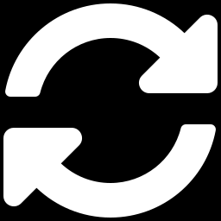
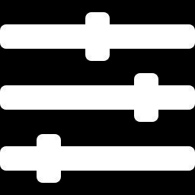
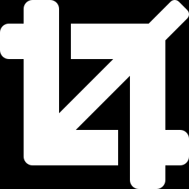
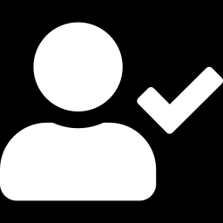

02
데이터
1
2
3
4
5
6
데이터: 촬영 환경을 흉내 낸 증강과 Dev 합의 라벨
기하 변환
화질 열화
회전 ±5°·±10° · 원근 변환
저해상도 · 가우시안 블러 · JPEG
기울어진 촬영 각도
흔들림 · 저화질 · 압축
글자 영역 크롭
Dev pseudo-label
EasyOCR 검출 영역 + 여백 30%
교육생 5명 중 3명 이상 같은 답
멀리서 찍힌 작은 글자 확대
2,683문항 중 2,026문항 사용
누수 방지: 먼저 나누고 train만 증강 · 중첩 증강 없음
외부 데이터 5종 8,292문항은 Stage 3용 · 최종 앙상블엔 미반영
ST-VQA · CLEVR · RCTW-17 · JaWildText · COCO-Text
5
Notes:
증강은 사람이 휴대전화로 간판을 찍을 때 생기는 상황을 흉내 냈습니다. 회전과 원근 5종, 저해상도·블러·JPEG 3종, EasyOCR로 찾은 글자 영역 크롭까지 원본당 최대 9개 변형입니다. Dev는 5명 중 3명 이상 같은 답을 고른 2,026문항만 썼습니다. 검증셋 누수를 막기 위해 먼저 분할하고 train만 증강했습니다.

Slide 6

03
모델·추론
1
2
3
4
5
6
파이프라인: 세 갈래로 학습하고, 확률로 합친다
데이터
Qwen3.8-27B
단일 0.95829
p(a,b,c,d)
× 0.40
train 6,714
BF16 LoRA r16 · 최대 896px
Random-View 증강 80% · 1,510 step
가중
Soft Voting
Public
0.96127
증강 변형 59,502
Gemma4-31B
단일 0.96008
p(a,b,c,d)
× 0.35
Dev 합의 라벨 2,026
NF4 QLoRA r16 · 최대 672px
커리큘럼 Stage 1 → Stage 2 (43%)
외부 데이터 8,292
Stage 3용 · 최종 모델 미반영
Qwen3.5-27B
단일 0.94489
p(a,b,c,d)
× 0.25
NF4 · 최대 672px
LoRA 2 update → 사실상 zero-shot
6
Notes:
데이터를 바탕으로 세 모델을 따로 학습했습니다. Qwen3.8-27B는 BF16 LoRA와 896px 입력, Gemma4-31B는 4-bit QLoRA 커리큘럼의 Stage 2 도중 체크포인트, Qwen3.5-27B는 사실상 zero-shot 상태입니다. 각 모델이 낸 a/b/c/d 확률에 가중치를 곱해 더했습니다. 외부 데이터는 준비했지만 최종 모델에는 반영되지 않았습니다.

Slide 7
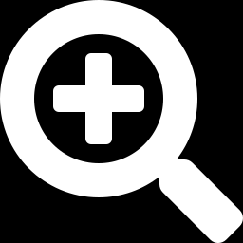

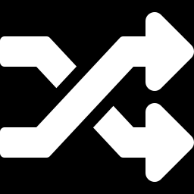
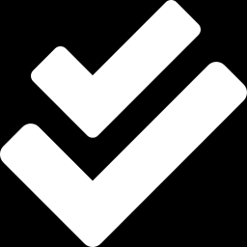
03
모델·추론
1
2
3
4
5
6
모델 ① Qwen3.8-27B: 양자화 없이 BF16 LoRA
해상도 자동 선택
항목 | 최초 27B 시도 | 최종
학습률 | 1e-4 | 2e-5
LoRA rank | 8 | 16
Effective batch | 2 | 8
LoRA 대상 | 기본 | + DeltaNet
최대 epoch | 5 | 2
입력 해상도 | 384px | 최대 896px
896→576px 후보를 최악 조건(최장 질문 + 최대 해상도)으로 시험, 예상 peak 88GB 이하의 최대값 → 896px
Gated DeltaNet까지 LoRA
attention · MLP · DeltaNet projection 496개 모듈, 1.17억 파라미터(0.42%) 학습, vision tower는 동결
Random-View 증강
매 epoch 원본마다 원본 또는 9개 변형 중 1장. 변형 확률 80%, epoch 길이가 그대로라 학습 시간 증가 없음
최초 설정은 팀 발표 자료 기준 · 여러 항목을 함께 바꿔 항목별 기여도는 측정하지 않음
규칙으로 고르고 전체 재학습
94.37%
95.41%
0.95918
후보가 +2문항 이상일 때만 채택 → LoRA 재초기화 후 train 6,714장 전체를 1,510 step 학습
학습 전 검증
증강 80% 검증
Public (분할 학습)
7
Notes:
Qwen3.8-27B는 96GB GPU 한 장에서 양자화 없이 BF16으로 LoRA를 학습했습니다. 메모리 probe로 896px을 자동 선택했고, Qwen3.8의 Gated DeltaNet 층까지 LoRA를 붙였습니다. 증강은 매 epoch 원본마다 한 장만 골라 학습 시간을 늘리지 않았습니다. 첫 27B 시도에서 과적합이 보여 학습률과 epoch를 줄이고 batch를 키웠습니다.

Slide 8
03
모델·추론
1
2
3
4
5
6
모델 ② 3-Stage 커리큘럼: 하나의 LoRA를 이어서 학습
Stage 1
기본 train
Stage 2
증강 + Dev 합의 라벨
Stage 3
외부 데이터 5종
6,714행 · 과제 형식 적응
68,242행 · 촬영 환경 강건성
8,292행 · 다국어 · 색상 · 개수
NF4 4-bit QLoRA
LoRA r16
256²~672² px
PagedAdamW8bit
100 update마다 재개 체크포인트
모델 | 앙상블 시점 학습 상태 | Stage별 검증 | Public
Gemma4-31B | Stage 2의 43% (3,485 / 8,104 update) | 97.66% (S1) | 0.96008
Qwen3.5-27B | update 2회 → 사실상 zero-shot | — | 0.94489
Qwen3.5-4B | 3 Stage 완주 | 91.8 / 89.5 / 93.8% | 0.85224
Gemma4-E2B | 3 Stage 완주 | 84.8 / 71.9 / 85.5% | 0.64462
관찰
모델 용량이 결정적
Stage 2를 43%만 학습한 31B가 3 Stage를 완주한 4B보다 Public +0.108
Stage 검증 ≠ test
소형 모델은 검증 85~94%인데 Public 0.64~0.85
분홍색 행: 최종 앙상블에 들어간 모델 · Stage별 검증은 각 Stage 데이터에서 256문항 생성 평가
8
Notes:
두 번째 방식은 LoRA 하나를 기본 train, 증강과 Dev, 외부 데이터 순서로 이어서 학습하는 3-Stage 커리큘럼입니다. Colab 세션이 끊겨도 100 update마다 저장한 체크포인트에서 이어갈 수 있게 했습니다. 앙상블에는 Stage 2의 43% 지점에서 멈춘 Gemma4-31B 체크포인트와, 사실상 학습 전 상태인 Qwen3.5-27B를 썼습니다. 끝까지 학습한 소형 모델보다 절반만 학습한 31B가 훨씬 좋았습니다.

Slide 9



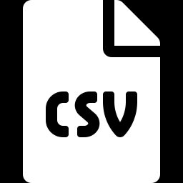
03
모델·추론
1
2
3
4
5
6
추론: 생성 대신 a·b·c·d 네 토큰의 확률을 읽는다
이미지 + 질문
+ 보기 a~d
VLM + LoRA
다음 토큰
logit
a·b·c·d
4개만 선택
4-way
softmax
p_a~p_d
+ margin
예시 · test_0003
형식 오류 0
IT대학 발전기금 현황판에서 50주년 후원금 중 10억원 이상을 기부한 기업은? (a) SK hynix (b) LG (c) 삼성전자 (d) 세 가지 모두
항상 a~d 중 하나를 고른다
생성 결과와 일치 확인
학습 전 모델에서 greedy 생성과 64/64 일치
Gemma4-31B는 a와 d 사이에서 망설였지만
(0.485 : 0.473) 두 Qwen이 d에 확신
→ 앙상블 d (0.724)
문항당 0.29초
Qwen3.8-27B, test 6,714문항 34분
앙상블 입력
확률과 margin을 CSV로 저장
9
Notes:
추론은 답을 생성하지 않고, 다음 토큰 위치에서 a, b, c, d 네 토큰의 logit만 꺼내 softmax합니다. 형식 오류가 없고, 학습 전 모델에서 생성 결과와 64문항 모두 일치하는 것을 확인했습니다. 이 확률이 그대로 앙상블 입력이 됩니다. 예시 문항에서 Gemma는 a와 d 사이에서 망설였지만 두 Qwen이 d에 확신해 앙상블은 d를 골랐습니다.

Slide 10
04
앙상블
1
2
3
4
5
6
앙상블: 계열이 다른 모델이 서로의 오답을 덮는다
가중치
test 6,714문항 예측 일치도
391
Qwen3.8-27B
0.40
Qwen3.8과 Gemma가 갈린 문항 (5.8%)
단일 0.95829
Gemma4-31B
0.35
91.8%
세 모델 일치
단일 0.96008
Qwen3.5-27B
0.25
252 : 134 : 5
단일 0.94489
그 문항의 최종 답
Qwen3.8 쪽 : Gemma 쪽 : 제3 보기
p = 0.40·p_Qwen3.8 + 0.35·p_Gemma + 0.25·p_Qwen3.5 → argmax
세 모델 일치
6,162
9가지
단일 최고 0.96008 → 0.96127
두 모델만 일치
511
다른 결합 방식 비교 (temperature, 다수결, 게이팅 등)
→ top3와 31~72문항 차이, top3 유지
모두 다름
41
10
Notes:
세 모델의 확률을 0.40, 0.35, 0.25로 가중 평균했습니다. 세 모델이 모두 같은 답을 낸 문항이 91.8%이고, 나머지 8% 남짓에서 앙상블이 의미를 가집니다. 특히 Qwen3.8과 Gemma가 갈린 391문항에서 세 번째 모델까지 합친 확률이 결론을 정했습니다. temperature, 다수결 등 9가지 변형도 만들었지만 top3와 차이가 작아 검증된 top3를 유지했습니다.

Slide 11


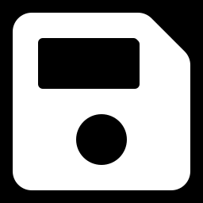
05
실험·결과
1
2
3
4
5
6
실험 설계: 작게 비교하고, 크게 확장하고, 규칙으로 고른다
진행 단계
작게 비교 → 크게 확장
누수 없는 검증
탐색
Qwen2.5-VL-7B와 Qwen3-VL-8B를 약 1,700장으로 비교해 방향을 정한 뒤 96GB GPU에서 27B로 확장
질문 문장 단위(Qwen3.8), 이미지 단위(커리큘럼) Group split. 증강은 train 분할에서 파생된 것만 쓰도록 assert
7B vs 8B, 프롬프트 비교 (A100)
확장
27B BF16 첫 학습 → 과적합 신호
개선
검증 ≠ 제출
다양성과 재현성
일반화 설정 + 증강 → 0.95918
다양화
675문항에서 2문항 = 0.3%p. "+2문항 이상일 때만 채택" 규칙을 코드로 고정해 감으로 고르지 않음
Qwen·Gemma 두 계열을 학습하고 모든 모델의 a/b/c/d 확률을 저장해 나중에 조합
3-Stage 커리큘럼 4종 → Gemma 0.96008
결합
확률 Soft Voting → 0.96127
11
Notes:
실험은 네 가지 원칙으로 설계했습니다. 작은 모델로 방향을 잡고 큰 모델로 확장했고, 검증셋에 누수가 없도록 질문과 이미지 단위로 나눴습니다. 검증셋이 675문항이라 2문항 미만의 차이는 노이즈로 보고 채택 규칙을 코드로 고정했습니다. 마지막으로 두 계열의 모델 확률을 모두 저장해 앙상블할 수 있게 했습니다.

Slide 12
05
실험·결과
1
2
3
4
5
6
결과: 0.95204에서 0.96127까지
모델 | 설정 | Public
Qwen3.8-27B | 검증 분할 학습 (증강 70·80%) | 0.95918
Qwen3.8-27B ★ | 전체 6,714장 재학습 | 0.95829
Gemma4-31B ★ | Stage 1 + Stage 2 43% | 0.96008
Qwen3.5-27B ★ | 사실상 zero-shot | 0.94489
Qwen3.5-4B | 3-Stage 완주 | 0.85224
Gemma4-E2B | 3-Stage 완주 | 0.64462
Top-3 앙상블 | ★ 가중 평균 0.40 : 0.35 : 0.25 | 0.96127
★ 최종 앙상블 구성 모델 · 첫 로컬 추론 제출 점수는 팀 발표 자료(Day 2) 기준
Qwen3.8 재학습 모델은 단일 점수가 조금 낮았지만(−0.00089), 전체 데이터를 본 모델로 앙상블에 사용
12
Notes:
Public 점수는 Day 2 첫 로컬 추론 제출 0.95204에서, 일반화 설정과 증강을 적용한 Qwen3.8-27B 0.95918, Gemma4-31B 커리큘럼 0.96008을 거쳐 앙상블 0.96127까지 올랐습니다. 소형 모델은 커리큘럼을 끝까지 마쳤지만 0.85와 0.64에 그쳤습니다.

Slide 13
05
실험·결과
1
2
3
4
5
6
시행착오: 멈추고, 원인을 보고, 방향을 바꿨다
1
오래 학습할수록 나빠졌다
2
검증 상승 ≠ 제출 상승
epoch 2→3 검증 손실 +55%, 과적합
+2문항은 노이즈 수준
→ 학습률 1e-4→2e-5, epoch 5→2, batch 8
→ 채택 규칙(+2문항 이상)을 코드로 고정
3
답만 합치는 LLM 심판
4
전체 재학습이 −0.00089
제출 CSV 3개의 불일치 286문항을 27B에게 재판정 — 정답 없이 효과 검증 불가
검증셋 제거·LoRA 재초기화·샘플 순서가 동시에 바뀜
+2문항의 착시
증강 80% 후보의 검증 +0.30%p는 675문항 중 2문항. Public은 0.95918로 같았다.
→ 미채택 → 체크포인트 확률 앙상블
→ 다음에는 한 번에 한 조건만 변경
13
Notes:
첫 27B 학습에서는 epoch가 늘수록 검증 손실이 커져 과적합으로 판단하고 설정을 바꿨습니다. 검증에서 2문항 오른 후보가 제출에서는 같은 점수였고, 이후 채택 규칙을 코드로 고정했습니다. 답만 합치는 LLM 심판 앙상블은 정답 없이 검증할 수 없어 쓰지 않았고, 전체 재학습은 여러 조건이 동시에 바뀌어 원인을 가리지 못했습니다.

Slide 14

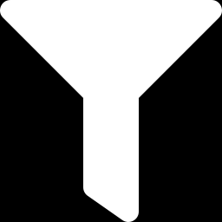

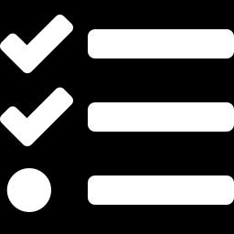
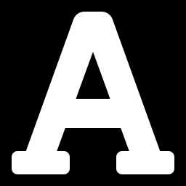
05
실험·결과
1
2
3
4
5
6
한계와 다음 단계
커리큘럼 완주
외부 데이터 ablation
검증셋 기반 가중치
Gemma4-31B는 Stage 2의 43%, Qwen3.5-27B는 사실상 학습 없이 사용. 대형 모델로 세 Stage를 마쳤을 때의 효과는 미확인
Stage 3 외부 데이터가 대형 모델의 test 성능을 올리는지 분리 검증 필요. 한 번에 한 조건만 변경
앙상블 가중치를 Public 점수에 기대어 정함. out-of-fold 확률로 가중치와 temperature 탐색
k-fold 검증
저확신 문항 TTA
선택지 편향 점검
675문항 한 번의 분할에서는 2문항이 0.3%p. 교차검증으로 판단 신뢰도 개선
앙상블 margin 0.2 미만 171문항에 여러 해상도·글자 영역 크롭 추론 적용
정답 선택지가 평균 1자 길다(9.68 vs 8.61자). 이미지 없이 선택지만 보는 기준선으로 점검
14
Notes:
남은 과제는 여섯 가지입니다. 대형 모델로 커리큘럼을 끝까지 돌려 보는 것, 외부 데이터의 효과를 따로 검증하는 것, 정답이 있는 검증셋에서 앙상블 가중치를 고르는 것, k-fold로 검증을 보강하는 것, 확신이 낮은 문항에 TTA를 적용하는 것, 그리고 선택지 길이 편향을 점검하는 것입니다.

Slide 15
06
재현·팀
1
2
3
4
5
6
재현: 저장된 확률에서 최종 제출까지 한 줄
$ pip install pandas numpy
$ python scripts/ensemble_top3.py
저장: results/submissions/submission_top3_reproduced.csv (6,714행)
정답 분포: {'a': 1731, 'b': 1691, 'c': 1631, 'd': 1661}
기존 제출과 다른 답: 0개
저장소 구조
ssafy16-2-vqa-solution/
├── README.md
├── docs/ 발표 자료
├── notebooks/
│ ├── 00_baseline/
│ ├── 01_data/ 증강
│ ├── 02_qwen38_27b/ 단일 모델
│ ├── 03_curriculum/ 3-Stage
│ └── 04_ensemble/
├── scripts/ 재현·변환 스크립트
├── data/ 데이터 구성 문서
└── results/
├── probabilities/ 5개 모델 확률
├── submissions/ 최종 제출
└── logs/ 학습 기록
실제 제출 파일과 바이트 단위 일치 · GPU 불필요
전체 재학습 순서
1
all_augmentation.ipynb — 증강 6종 + Dev 합의 라벨
2
build_augmentation_manifest.py → Qwen3.8-27B 노트북 (G4, 약 6.7시간)
3
3-Stage 노트북 — Gemma4-31B · Qwen3.5-27B 확률 CSV
4
ensemble_top3.py — 세 확률을 가중 평균해 제출 파일 생성
15
Notes:
저장소에는 세 모델의 test 확률이 들어 있어서, 스크립트 한 줄로 최종 제출 파일을 바이트 단위까지 똑같이 다시 만들 수 있습니다. 전체를 다시 학습하려면 증강 노트북, Qwen3.8 노트북, 커리큘럼 노트북, 앙상블 스크립트 순서로 실행합니다.

Slide 16





팀 파이브가이즈
기본 train 학습과 증강·데이터·앙상블 실험을 병행한 투트랙 방식
송석현 모델 학습
THANK YOU
베이스 모델 비교, 27B LoRA 학습 설계
Q&A
김승훈 프롬프트·실험 관리
OCR 특화 프롬프트, WandB 실험 기록, 앙상블 검토
김순하 데이터 증강·추가 데이터
외부 VQA 데이터 수집·정제, 색상·개수·영어 데이터
B062 파이브가이즈
김지호 데이터 증강·모델 학습
촬영 환경 모사 증강 6종, Dev pseudo-label
송현준 추가 데이터 확보
외부 VQA 수집·정제, 한·중·일·비영어권 데이터
Notes:
파이브가이즈는 다섯 명이 모델 학습, 프롬프트와 실험 관리, 데이터 증강, 추가 데이터 확보를 나눠 맡았습니다. 들어 주셔서 감사합니다.

